Slide 1
Chapter 3
다차원 배열의 검색

Slide 2
배열의 일반 검색

Slide 3
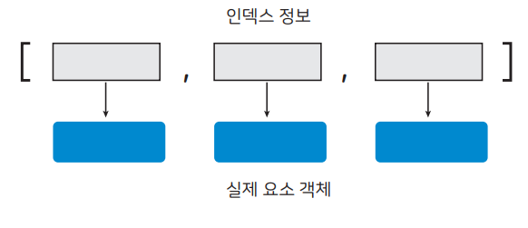
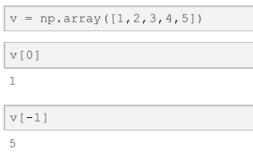
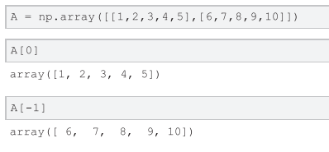
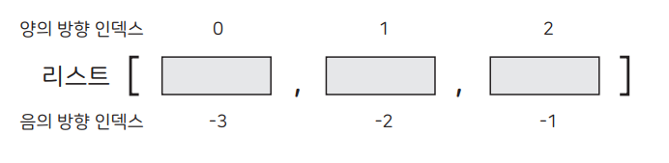
색인검색
대괄호를 사용하고 정수나 슬라이스 객체를 하나 전달해 내부의 원소를 조회
양의 방향 검색 : 좌측부터 처리, 인덱스는 0 부터 시작
음 의 방향 검색 : 우측부터 처리, 인덱스는 -1 부터 시작

Slide 4
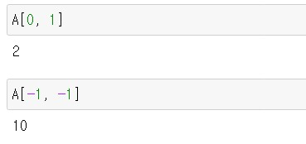
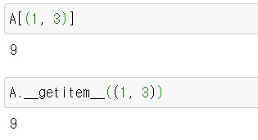
색인검색
2차원 배열에서 튜플로 인자를 전달하면 행과 열의 인덱스를 조합해서 스칼라 값을 조회
스페셜 메소드 __getitem__(다차원 배열도 그대로 사용 가능)

Slide 5
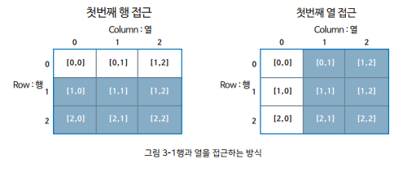
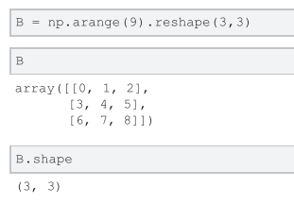
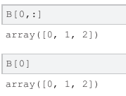

슬라이스 검색
슬라이스 검색은 배열의 부분집합을 만듭니다. 리스트는 새로운 사본을 만들지만 다차원 배열은 원본 데이터를 유지하는 하나의 뷰(view)를 만듭니다. 또한 다차원 배열에서는 슬라이스 검색도 축에 따른 다양한 차원을 구분해서 부분집합을 만들 수 있습니다.

Slide 6
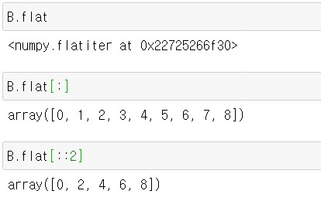
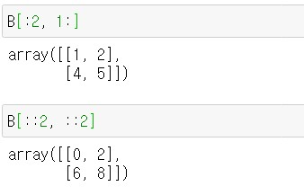
슬라이스 검색
행과 열을 슬라이스로 검색할 때 간격을 사용해 간격에 해당하는 행과 열만 검색 가능
다차원 배열의 flat은 일차원 배열로 변환해서 슬라이스로 검색도 이 속성을 사용해서 처리 가능

Slide 7
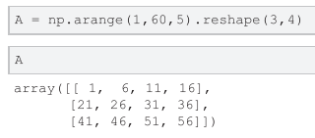
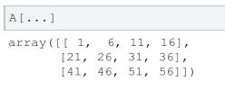

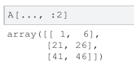
생략기호를 사용한 접근
모든 것을 다 지정하지 않아도 조회하는 방법이 있습니다. 이때는 생략 기호인 점 3개를 연달아서 사용합니다. 생략기호를 사용하면 내부적으로 검색할 때 다차원 배열의 모양을 자동으로 인식해서 처리합니다.

Slide 8
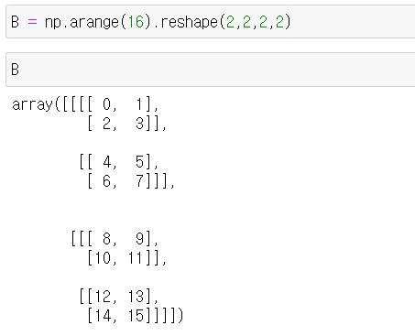
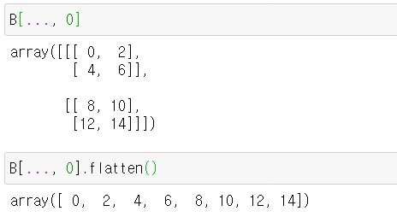
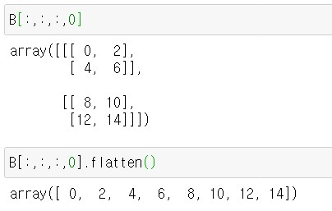
생략기호를 사용한 접근
16개의 원소를 가지고 있으므로, 4차원 배열 가능
Flatten 메소드로 처리하면 차원 없이 1차원으로 원소가 나열됨

Slide 9
논리식 검색과 팬시검색

Slide 10
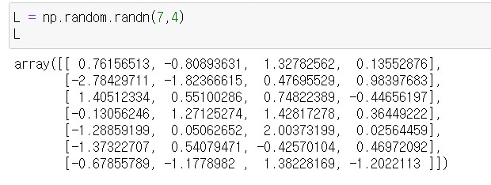
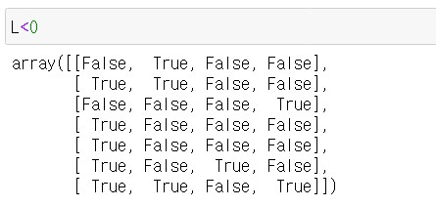
논리 검색 1
논리식을 평가한 후에 참인 경우의 원소만을 검색하는 것을 논리 검색이라고 합니다.
논리 연산을 사용하면 주어진 스칼라와 배열의 원소 단위로 논리연산을 실행
논리 검색을 사용해서 논리식의 평가가 참인 경우의 원소를 변경합니다.

Slide 11
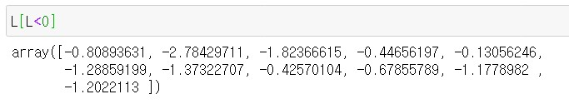
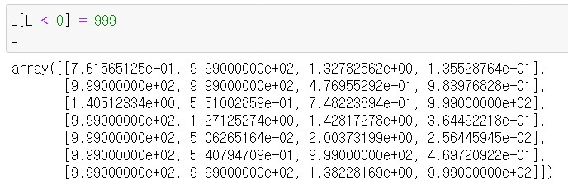
논리 검색2
논리연산을 색인 검색에 인자로 전달하면 하나의 2차원 배열이 전달되어 참인 결과의 원소만 추출해 1차원 배열로 반환
동일한 차원을 유지 못하는 것은 True 값만 추출해서 차원이 하나 작아지는 것
논리 연산을 색인 검색에 넣고 값을 변경 가능

Slide 12
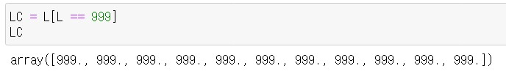
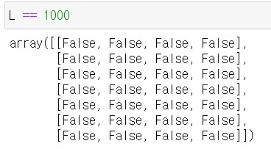
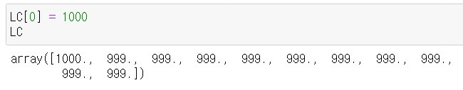
논리 검색3
999로 변경된 값만 추출하기 위해 변경된 값도 동일한지 논리연산을 사용해 조회
논리 검색으로 만들어진 1차원 배열의 첫번째 원소를 변경
논리식 검색으로 추출된 배열은 새롭게 사본을 만든 배열이므로 원소의 값을 변경해도 원본에는 영향이 없음

Slide 13
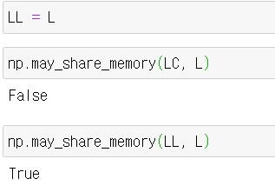
논리 검색4
기존 배열과 논리식 검색한 결과를 may_share_memory 함수에 인자로 넣으면 별도의 사본이라 메모리를 공유하지 않는다는 것 확인 가능

Slide 14
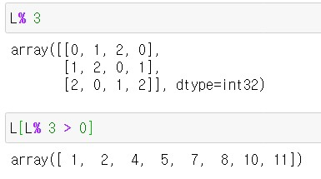
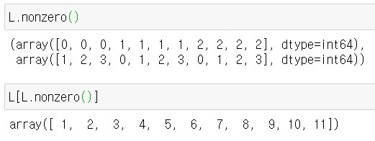
논리 검색5
연산(%)를 사용하면 나머지 값을 구한 배열을 생성
Nonzero인 원소를 확인해 보면 값을 제공하는 것이 아니라 행과 열의 인덱스를 두 개의 배열로 표시
이것을 색인검색에 넣어서 처리하면 0을 제외한 배열을 전부 가져옴

Slide 15
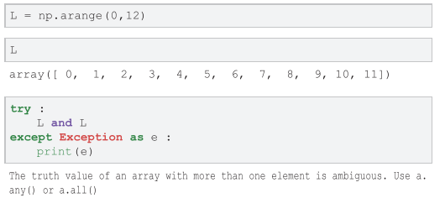
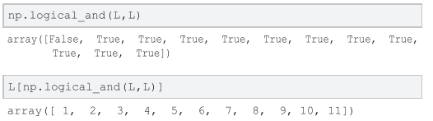
논리 검색 6
논리 검색에 주의할 점은 and, or, not 연산을 사용하지 못합니다. 대신 logical_and 등의 함수를 사용합니다.
Logical_and 함수를 색인연산에 전달해서 처리하면 내부의 원소를 검색 가능

Slide 16
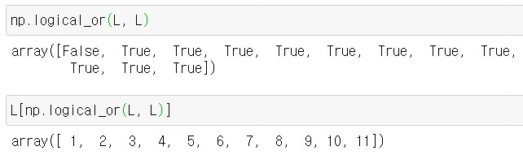
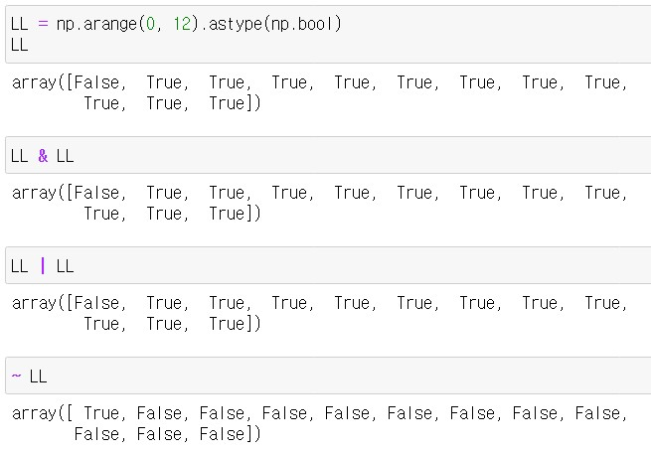
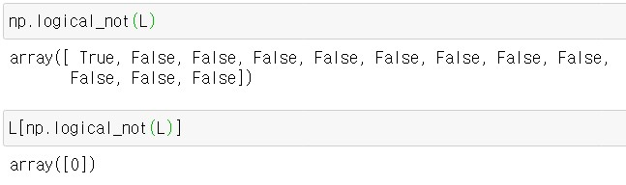
논리 연산 사용상 주의
Bool 자료형으로 변환하면 0은 False고 나머지는 True로 변경
이것을 &(and), |(or), ~(not) 기호를 사용해 처리 가능

Slide 17
팬시 검색
정수 배열을 만들어서 행과 열의 원소를 추출하는 것
기존 배열의 형상을 유지하면서 검색된 원소를 보여줌
다른 검색 조건과 혼합해서 검색할 수 있기 때문에 다양한 검색조건을 만들 수 있음

Slide 18
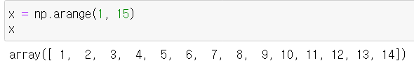
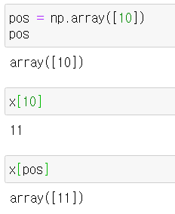
배열로 원소 검색 1
다차원 배열의 검색에 배열을 전달해서 여러 개의 원소를 조회합니다. 팬시검색한 결과는 새로운 다차원 배열입니다.
팬시 검색으로 검색을 하면 기존 배열의 차원을 유지한 한의 원소를 가진 1차원 배열을 반환

Slide 19
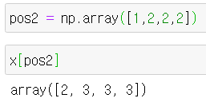
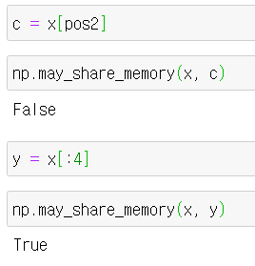
배열로 원소 검색 2
기존의 배열이 형상을 그대로 유지하지만, 동일한 인덱스가 3을 참조해 4개의 원소를 가져오는 결과가 나옴
팬시 검색의 결과는 새로운 사본을 만드는 것
슬라이스 검색은 새로운 객체를 만들어 원본 데이터를 공유하는 구조
많은 원소를 가진 다차원 배열을 만들어서 사용할 때 사본을 만들어서 처리할 때 팬시 검색을 사용하는 것이 좋음
팬시검색과 슬라이스 검색이 차이

Slide 20
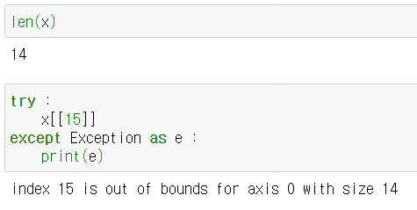
배열로 원소 검색 3
다차원 배열도 객체가 생성될 때 인덱스가 고정
팬시 검색을 할 때 인덱스 범위를 벗어나지 않도록 주의
인덱스 범위가 벗어난 것을 조회한 경우 예외를 발생

Slide 21
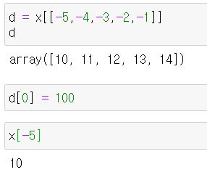
배열로 원소 검색 4
인덱스를 역방향으로 지정한 후 팬시 검색 가능
역방향으로 지정해서 검색 해도 현재 지정된 인덱스대로 원소를 나열한 배열을 반환

Slide 22
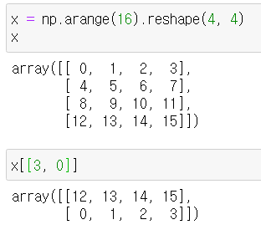
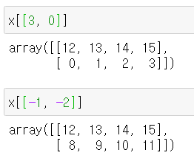
2차원 배열의 원소 검색
다차원 배열은 행을 중심으로 원소를 검색해서 색인 검색에 배열을 넣으면 행을 검색
역방향으로 마지막행과 그 전 행을 조회하는 팬시 검색 가능

Slide 23
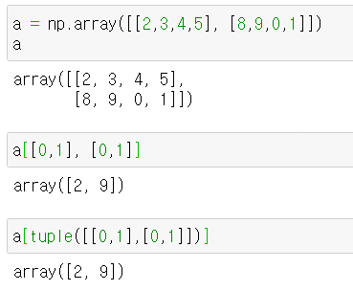

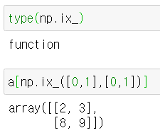
ix_를 사용해 검색
팬시 검색할 때 주의할 점은 행과 열을 전부 리스트로 전달할 경우는 두 리스트의 쌍으로 구성해서 배열의 원소를 표시합니다.
두 개의 리스트가 색인연산에 들어가면 실제 하나의 튜플로 변환해서 처리하는 것과 동일한 결과
행과 열의 원소를 가져와서 여러 개의 원소를 검색할 때는 함수 ix_를 사용
행과 열을 전부 리스트로 검색
np.ix_ 함수로 처리

Slide 24
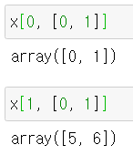
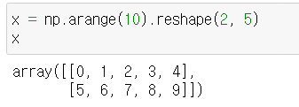
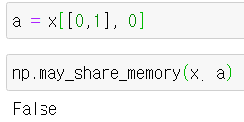
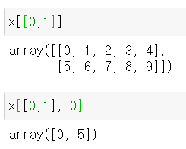
팬시 검색 혼용
팬시검색을 인덱스 검색, 슬라이스 검색과 혼합해서 처리가 가능합니다. 팬시검색을 혼합한 결과도 새로운 배열을 생성
2차원 배열이라 첫 행을 검색 후 두번째 팬시 검색은 첫 번째와 두 번째 열을 조회해 1차원 배열이 만들어짐
팬시 검색만 색인연산에 넣고 처리하면 두 개의 행을 전부 가져옴
팬시검색결과는 새로운 배열

Slide 25
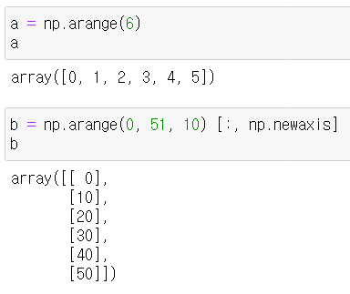
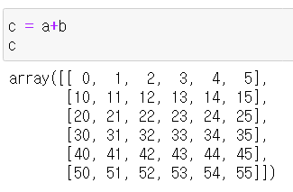
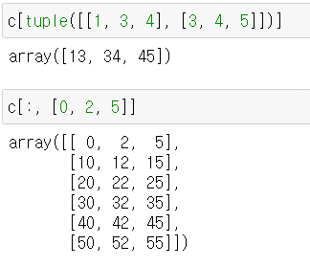
다양한 검색조건 확인하기 1
열벡터는 행에 슬라이스와 열에 축 추가인 newaxis 속성을 전달해 열 벡터로 변경
행벡터와 열벡터를 연산하면 브로드 캐스팅해서 동일한 원소를 만든 후 배열을 더해 2차원 배열 생성
팬시 검색을 tuple로 묶어서 순서쌍을 만들어 검색, 두번째는 슬라이스로 행을 처리하고 팬시검색으로 열을 선택

Slide 26
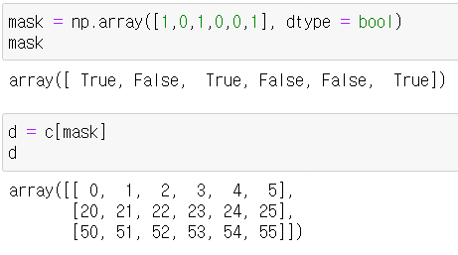


다양한 검색조건 확인하기 2
논리식 검색도 기존 배열과 연관되지 않는 새로운 배열 생성
논리식 검색과 정수를 혼합해서 색인 검색이 가능
단, 논리식 검색과 팬시 검색을 같이 혼합해서 사용할 경우 형상이 동일해야 함
예외를 없애기 위해서는 논리 검색을 먼저 수행한 후, 팬시 검색을 하는 방법으로 해결 가능

Slide 27



팬시검색을 이용한 축소
색인 검색을 사용해 배열을 검색하고 가져올 때 축소나 확대 가능
슬라이스 검색을 통해 2행 2열을 추출, 슬라이스 검색은 원본 배열을 그대로 사용함
슬라이스 검색과 팬시 검색을 사용해 축소된 새로운 배열을 생성

Slide 28



팬시검색을 이용한 확대 1
2차원 배열에 팬시 검색을 사용해 같은 행만 3개인 배열을 만들어서, 원본 배열 보다 행이 하나 더 추가된 것을 확인
팬시 검색을 위한 검색 조건을 넣은 후 차원을 확대하는 newaxis 속성을 추가하면 행의 축이 추가되어 3차원으로 확대

Slide 29


팬시검색을 이용한 확대 2
축을 먼저 추가해 팬시 검색으로 자료를 가져오면 3차원 배열이 만들어 짐
첫 번째 축인 깊이가 추가되고, 3행 5열이 만들어진 것을 확인 가능
차원을 축소 할 때 팬시 검색이 순서쌍을 만드는 구조를 만들면 2차원 배열이 1차원 배열로 축소된 결과를 출력

Slide 30

팬시검색을 이용한 확대 3
튜플에 2차원 3차원 배열을 넣고 생성하면 2차원 배열이 만들어짐
이를 이용해 팬시검색으로 사용하면 순서쌍을 만드는 것이 아니라 원본 행렬의 행을 기준으로 다른 배열을 만든다
새 배열을 확인 하면 원본 배열의 두 번째 행을 두번 나열한 배열, 원본 배열의 첫 번째 행과 두 번째 행을 나열한 배열이 새로운 3채원 배열의 원소로 들어감

Slide 31



팬시검색을 이용한 확대 4
팬시 검색을 위해 2차원 배열을 넣고 열의 모든 것을 조회하면 3차원 배열을 만들면 동일한 배열 생성
팬시 검색 조건으로 2차원 배열을 넣고 슬라이스 검색 조건으로 열을 줄이면 3차원 배열이 만들어지는데, 열의 원소가 축소된 것을 확인 가능
열의 검색 조건을 팬시 검색으로 넣으면 열의 정보를 인덱스에 맞는 값을 2행 2열로 만든다

Slide 32
메소드나 함수로 검색하기

Slide 33



배열의 원소 검색
배열의 인덱스를 정수로 item 메소드에 전달되면 하나의 원소를 조회, 2개의 튜플로 전달되면 2차원 배열의 인덱스로 원소 조회
특정 인덱스에 있는 원소를 itemset 메소드로 갱신 가능, 인덱스 정보와 갱신하는 값을 인자로 전달해 변경 가능
다차원 배열의 원소는 1차원으로 관리해 정수로 인덱스 정보를 지정 할 수 있고, 튜플로 지정해 행과 열의 정보를 지정해 갱신 할 수 있음

Slide 34


배열의 원소를 배열조건으로 검색
배열의 위치를 1차원 리스트나 튜플로 행과 열의 인덱스를 지정해 take 메소드의 인자로 전달해 원소의 값을 조회 할 수 있음
2차원 리스트를 인자로 전달하면 인자로 전달된 형상과 동일한 배열을 반환
새로운 배열을 만들때 copy 메서드로 복사를 하면 원본 배열과 메모리 공유를 하지 않음
배열을 갱신하기 위해 지정한 인덱스 정보를 사용해 put 메소드에 갱신되는 값을 넣고 실행하면 인덱스가 지정된 값이 변경
변경되는 값을 리스트로 전달하면 해당되는 인덱스의 값을 하나씩 갱신

Slide 35




질의함수 사용하기 1
정수나 리스트를 인자로 함수 choose에 인덱스를 전달하면 이 정수에 해당되는 행 조회가능
두 번째와 세 번째 행을 조회할 때 정수 1과 2을 지정, 행렬의 인덱스 범위가 벗어난 것을 조회할 때 예외를 발생

Slide 36


질의 함수 사용하기 2
튜플을 choose 함수에 인자로 전달하면 3개의 원소를 반환, 각각의 튜플 원소가 배열의 각각의 열의 위치에 매칭되는 원소를 가져옴
2차원 배열은 튜플 내에 리스트 원소를 지정해서 함수 choose의 인자로 전달하면 각 행에 대한 정보를 가져와서 처리, 마지막 행을 하나 더 추가하려면 정수 2를 배열로 만들어서 처리

Slide 37


질의 함수 사용하기 3
특정 논리 조건 결과를 가지고 다차원 배열의 원소를 추출하는 방식은 where 함수에 특정 조건을 지정해야 함
4보다 큰 원소를 추출하면 결과가 행과 열의 인덱스 정보를 반환, 실제 원소를 추출하기 위해서는 이 논리값의 결과를 색인 연산에 넣어서 원소 검색
질의 방식은 논리식의 결과를 함수 select에 인자로 전달해서 처리
특정 논리 조건에 맞는 경우만 추출할 때는 논리식이 결과가 참인 원소만 추출

Slide 38

질의 함수 사용하기 4
Select 함수는 선택되는 배열도 특정 상태를 변경도 가능
첫 번째 조건에 맞는 경우 해당되는 변경된 배열을 검색해 결과를 반환
단순하게 특정 조건에 따른 원소를 추출할 때는 extract 함수로 처리가능

